Slide 1
Ernest Miller Hemingway:
STAREC IN MORJE

Slide 2
Ernest Hemingway
Rojen 21. julija 1899
Pisatelj in novinar
Oče podeželski zdravnik, mati nekdanja operna pevka
Leta 1921 prva poroka
4x poročen

Slide 3
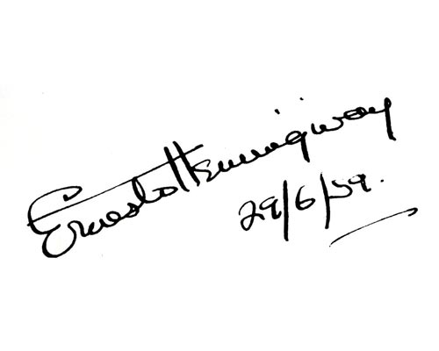
Literarna dela
Romani:
Sonce tudi vzhaja
Zbogom orožje
Imeti in ne imeti
Komu zvoni
Čez reko med drevje
Knjiga Zeleni afriški griči
V našem času – zbirka kratkih zgodb
Novela Starec in morje

Slide 4
Starec in morje
Ernest Hemingway

Slide 5
Knjiga Starec in morje

Slide 6
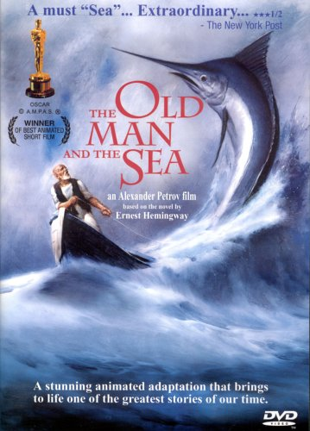
Starec in deček

Slide 8
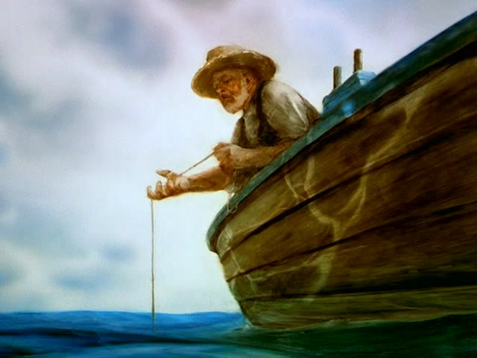
YouTube - The Old Man And The Sea part 1

